Slide 1

Perubahan dan Manajemen
PERTEMUAN KE-1

Slide 2

Outline
Pengertian Manajemen
Sumber Daya Organisasi
Fungsi manajemen
Keterampilan manajer dalam menghadapi Perubahan
Hirarki manajemen
Manajemen berdasarkan sasaran

Slide 3

Pengertian
Menurut Mark Parket Foller :
“ The art of getting things done throught people “

Slide 4




SUMBER DAYA ORGANISASI
Human Resources
Financial Resources
Physical Resources
Informational Resources

Slide 5
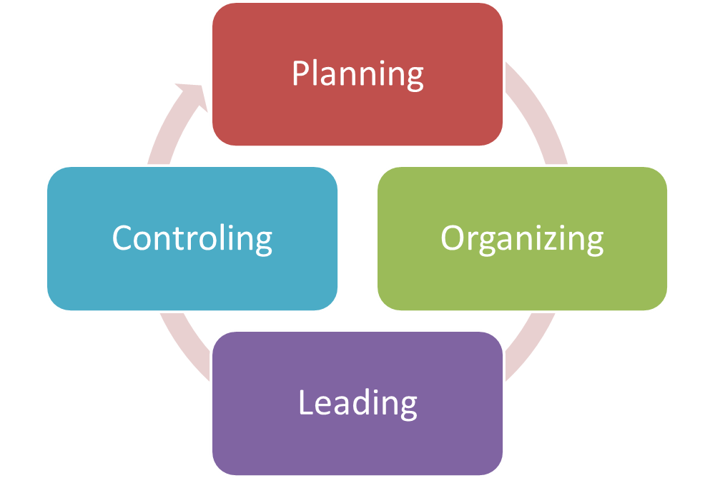
FUNGSI MANAJEMEN

Slide 6

KETERAMPILAN YANG DIBUTUHKAN MELAKUKAN PERUBAHAN
Keterampilan dalam melakukan perubahan (Dubrin, 1990):
Conceptual Skill
Human Relation Skill
Technical Skill
Diagnostic Skill
Political Skill
Decision-Making Skill
Time Management Skill

Slide 7

HIERARKI MANAJEMEN
Top
Level Management
Middle Management
First Level Management

Slide 8
MANAJEMEN BERDASARKAN SASARAN
Konsekuensi perubahan terhadap manusia dapat menjadi lebih besar
Motivasi dalam organisasi mengalami menurun
Resistensi terhadap perubahan

Slide 9
PENELITIAN EMPIRIS PERUBAHAN ORGANISASI
Peneliti | Temuan
Dikova et al (2010), Muehlfeld et al (2012), Brakman et al (2013) | Perubahan organisasi berdampak pada turunnya tingkat kepercayaan karyawan kepada organisasi.
Lee et al (1999) | Perubahan organisasi dapat meningkatkan turnover
Melert et al (2015) | Perubahan organisasi meningkatkan kinerja keuangan

Slide 10
☺ END ☺
THANK YOU

